Slide 1
Сложности установления
причинной связи между
действиями медицинских работников
и последствиями, касающимися
жизни и здоровья человека
(судебно-медицинская экспертиза
неблагоприятных исходов в медицине)
Подготовила Рудьева Владислава 44 группа

Slide 2
Прежде чем говорить о причинах возникновения неблагоприятных исходов в медицине, требуется ознакомиться с таким термином как «ятрогении», так как в дальнейшем изложении, нами будут рассматриваться сложности выявления причин вышеназванного понятия.

Slide 3
Ятрогении — это все болезни и травмы, которые возникают у пациентов и медицинских работников в результате оказания любых видов медицинской помощи.

Slide 4
В настоящее время юристы не удовлетворяются одной лишь констатацией факта причинения вреда здоровью и жизни, так как необходимо также квалифицировать деяние и состав правонарушения.
Такая ситуация все чаще и чаще приводит к назначению экспертных исследований с целью решения вопроса наличия (либо отсутствия) причинно-следственной связи между действиями медицинского персонала и последующими неблагоприятными последствиями, а также с целью определения вида этой связи.

Slide 5
Основные проблемы установления причинно-следственной связи возникают из-за правовых пробелов, а именно:
Действующее нормативно-правовое регулирование –
не закрепляет методик, как экспертного определения причинно-следственных связей, так и судебно-следственной оценки этого определения;
строго не разграничивает компетенцию различных процессуальных лиц в процессе установления этих связей.

Slide 6
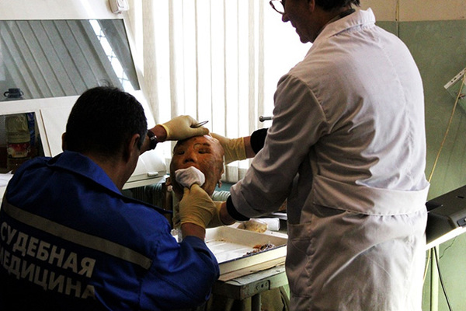
Рассматривая первую проблему, следует сказать, что недостаточная разработанность методических и учебных документов по проблеме определения и оценки причинно-следственных связей между имевшим место событием и наступившим неблагоприятным исходом в судебно-медицинской практике частично может объясняться тем, что эксперт, работая в рамках правового поля Российской Федерации, не имеет приоритета в установлении причинно-следственных связей и может ограничиваться только определением их признаков.

Slide 7
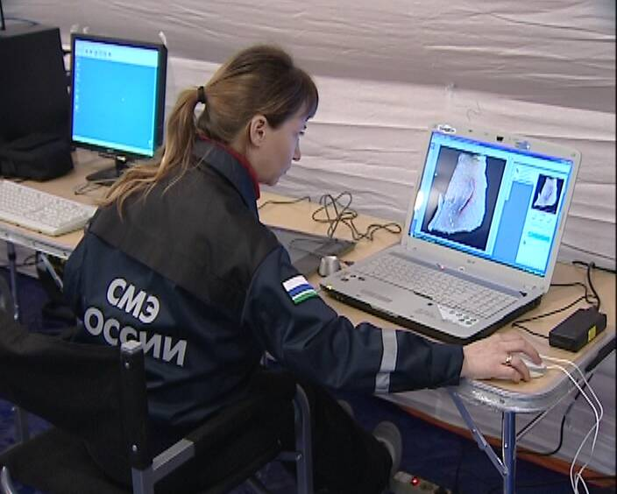
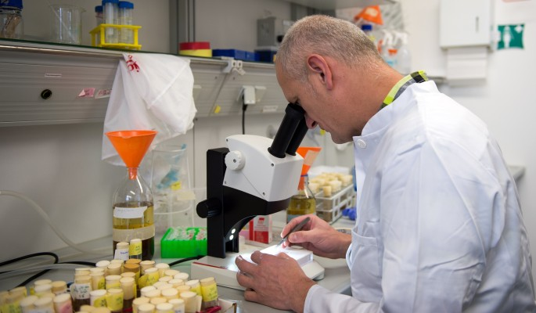
По мнению А.В. Тихомирова, в свете повышения роли правовых методов регулирования отношений в обществе необходима разработка методологии оценки профессиональных медицинских действий и пределов экспертного рассмотрения для единообразного ее применения в судебной практике, чтобы исключить расширительное или неадекватное толкование фактов.
Ю.А. Хрусталева: бъективизация понятий, а также применение единых критериев установления причинно-следственных связей и их видов должны повысить доказательную силу экспертных документов и уменьшить число ошибок при решении вопроса об оценке причинности.

Slide 8
В соответствии с квалификационной характеристикой врача судебно-медицинского эксперта (Приказ МЗ СССР от 21 июля 1988 года № 579 «Об утверждении квалификационных характеристик врачей-специалистов» с изменениями и дополнениями, внесенными Приказом МЗ РФ от 25 декабря 1997 года № 380 «О состоянии и мерах по совершенствованию лабораторного обеспечения диагностики и лечения пациентов в учреждениях здравоохранения РФ») врач судебно-медицинский эксперт должен уметь установить причинно-следственную связь между повреждением и неблагоприятным исходом.
Получается, что определение причинной связи между повреждением и его последствиями входит в обязанность врача – судебно-медицинского эксперта, как сугубо ведомственная задача.

Slide 9
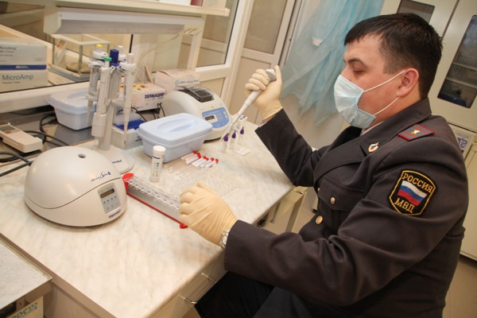
По мнению ряда авторов, когда определение причинно-следственных связей не требует специальных знаний, тогда оно может осуществляться непосредственно следователем и судом. Если же применение специальных знаний необходимо, для установления признаков причинно-следственной связи назначается соответствующее экспертное исследование.

Slide 10
В своих исследованиях Ю.А. Хрусталева на основе данных анкетирования профессиональных судебно-медицинских экспертов установила, что деятельность данных специалистов при определении причинно-следственных связей очень далека от какого-либо единого научного методического подхода, что встречается не только при проведении первоначальных экспертных исследований, но и при выполнении сложных повторных экспертиз, причем отдельно ею отмечаются трудности у экспертов при установлении причинности между неблагоприятными исходами и дефектами оказания медицинской помощи.

Slide 11
Изложенное дает основание сделать обоснованный вывод, что решение задачи установления объективной истины посредством определения причинно-следственных связей между медицинской деятельностью и причиненным вредом здоровью и жизни по ряду оснований (как объективных, так и субъективных) нередко вызывает обоснованные затруднения.
Совершенно очевидно, что назрела необходимость разрешения сложившейся ситуации.

Slide 12
Использованная литература:
Дьяченко С.В., Авдеев А. И., Дьяченко В.Г. Ст.: «Экспертиза ятрогении» Издательство "Лидер", 2015, стр. 660
Кузнецов С.В. Ст.: «Совершенствование правовой оценки причинно-следственных связей в экспертных исследованиях профессиональных правонарушений медицинских работников» Ж.: Медицинская экспертиза и право, № 3, 2013, стр. 3-5
Нестеренко Е.И., Трифонова Н.Ю., Самарин Д.В. Ст.: «Алгоритм экспертного анализа качества оказания медицинской помощи при неблагоприятном исходе заболевания» Э.Ж.: Социальные аспекты здоровья населения, 2011, стр. 1-10
Сергеев Ю.Д. Медицинское право: теория и практика. М.: Национальный институт медицинского права, 2016. Том 2. №1 (3). 290 с.

